Slide 1

Chapter 11
Community of Practice in Uralic Studies (COPIUS), www.copius.eu
Introduction to Mari
Jeremy Bradley, jeremy.moss.bradley@univie.ac.at
Last updated 30 November 2021

Slide 2
The European Commission's support for the production of this publication does not constitute an endorsement of the contents, which reflect the views only of the authors, and the Commission cannot be held responsible for any use which may be made of the information contained therein.

Slide 3
Grammar

Slide 4
1. Desiderative
Formation:
Stem …
+ -не- …
+ Px [!]
 |  | Conjugation I
 |  | лудаш (луд-) ‘to read’ | кочкаш (кочк‑ > коч-) ‘to eat’
1Sg | -нем | луднем | кочнем
2Sg | -нет | луднет | кочнет
3Sg | -неже | луднеже | кочнеже
1Pl | -нена | луднена | кочнена
2Pl | -неда | луднеда | кочнеда
3Pl | -нешт | луднешт | кочнешт

Slide 5
1. Desiderative
Formation:
Stem …
+ -не- …
+ Px [!]
 |  | Conjugation I
 |  | лудаш (луд-) ‘to read’ | кочкаш (кочк‑ > коч-) ‘to eat’
1Sg | -нем | луднем | кочнем
2Sg | -нет | луднет | кочнет
3Sg | -неже | луднеже | кочнеже
1Pl | -нена | луднена | кочнена
2Pl | -неда | луднеда | кочнеда
3Pl | -нешт | луднешт | кочнешт

Slide 6
1. Desiderative
Formation:
Stem …
+ -не- …
+ Px [!]
 |  | Conjugation II
 |  | илаш (иле‑ > илы-) ‘to live’ | каяш (кае‑ > кайы-) ‘to go’
1Sg | -нем | илынем | кайынем
2Sg | -нет | илынет | кайынет
3Sg | -неже | илынеже | кайынеже
1Pl | -нена | илынена | кайынена
2Pl | -неда | илынеда | кайынеда
3Pl | -нешт | илынешт | кайынешт

Slide 7
1. Desiderative
Formation:
Stem …
+ -не- …
+ Px [!]
 |  | Conjugation II
 |  | илаш (иле‑ > илы-) ‘to live’ | каяш (кае‑ > кайы-) ‘to go’
1Sg | -нем | илынем | кайынем
2Sg | -нет | илынет | кайынет
3Sg | -неже | илынеже | кайынеже
1Pl | -нена | илынена | кайынена
2Pl | -неда | илынеда | кайынеда
3Pl | -нешт | илынешт | кайынешт

Slide 8
1. Desiderative
1Sg | ынем
2Sg | ынет
3Sg | ынеж
1Pl | ынена
2Pl | ынеда
3Pl | ынешт
Negation:
Stem ы-
+ -не- …
+ Px
+ Connegative
+ луд,
коч,
иле,
кай,
…

Slide 9
1. Desiderative
1Sg | ынем
2Sg | ынет
3Sg | ынеж
1Pl | ынена
2Pl | ынеда
3Pl | ынешт
Negation:
Stem ы-
+ -не- …
+ Px
+ Connegative
+ луд,
коч,
иле,
кай,
…

Slide 10
2. Adjectives + nominal suffixes
a) Adjectives used as nouns:
– Киндым нал. – Шемым ал’е ошым? | – Buy bread. – Dark or white?
b) Adjectives following nouns:
Мый пӧртым, изим, ыштем. | I’m building a house, a small one.

Slide 11
Words and word usage

Slide 12
1. верешташ (-ам)
a) ‘to have to’:
Мыланем машинам ужалаш верештеш. (Машинам ужалашем верештеш.) | I have to sell the car.
Тудлан вучаш верештеш. (Вучашыже верештеш.) | (S)he has to wait.
b) ‘to get, receive, catch’:
Эчанлан кугу кол верештеш. | Echan catches a large fish.

Slide 13
2. гына ‘only’
Эчан чыла йӧрварым налеш, олма гына кевытыште уке. | Echan buys all the groceries, there are only no apples in the store.
ик йолташ гына ‘only one friend’
/ik joltaš kə̑na/

Slide 14
3. пел, пеле ‘half’
Пел сукыр киндым нал! | Buy half a loaf of bread.
кандаш шагатат пеле | 8:30
Мыняр олма кӱлеш? | How many apples are needed?
Мыняре кӱлеш? | How much is needed? (How many are needed?)

Slide 15
4. уке ‘no’
– Те венгрла кутыреда? – Уке. | – Do you speak Hungarian? – No.
Кевытыште олма уке. | The store has no apples. ~ There are no apples in the store.
Пӧртем уке. | I don’t have a house.

Slide 16
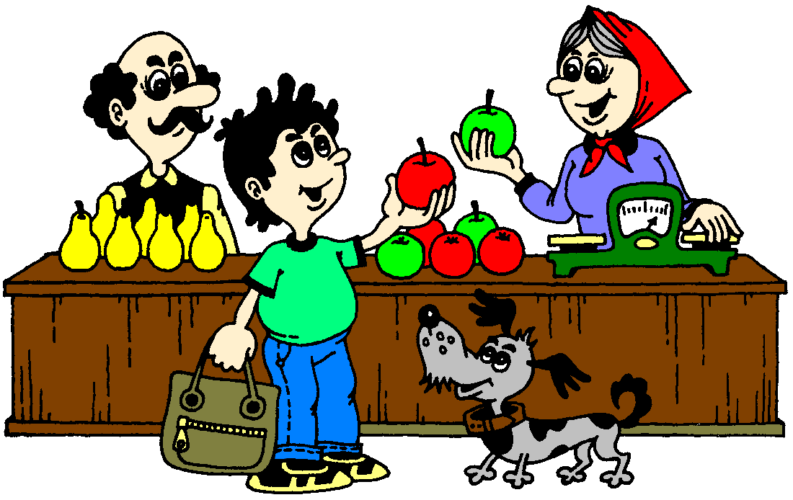
5. шогаш (-ем) ‘to stand’ ~ шогаш (-ем) ‘to cost’
Эҥыр омса воктене шога. | The fishing rod is standing next to the door.
Олма коло теҥгем шога. | The apples cost twenty rubles.

Slide 17
5. шогаш (-ем) ‘to stand’ ~ шогаш (-ем) ‘to cost’
– Олмада мош шога? – Коло теҥгем шога. ~ Коло теҥгем. ~ Коло теҥге. | – What (how much) do your apples cost? – They cost twenty rubles. ~ Twenty rubles.
– Ик кило шыл мош шога? – Кокшӱдӧ теҥгем шога. ~ Кокшӱдӧ теҥгем. ~ Кокшӱдӧ теҥге. | – How much does a kilo of meat cost? – It costs two hundred rubles. ~ Two hundred rubles.
– Ик кило олма мош шога? – Кумло ныл теҥгеат витле ырым шога. ~ Кумло ныл теҥгеат витлым. ~ Кумло ныл теҥгеат витле. | – How much does a kilo of apples cost? – It costs thirty-four rubles and 50 kopecks. ~ Thirty-four rubles and 50 kopecks.

Slide 18
6. чыла, чылан, чылаже
Мый тыланет чыла каласем. | I’ll tell you everything.
Мый тендам чылам йӧратем. | I love you all.
Ме эрла чылан толына. | We will all come tomorrow.
Чылан журналистге митингыш каят. | Everyone, along with the journalists, is going to the rally.
Кок олма да кум олма – чылаже мыняр лиеш? | Two apples and three apples – how many does that make altogether?
Тудын чылаже кум пӧрт уло. | (S)he has three houses altogether.
Instructive -н
Px3Sg

Slide 19
7. йодаш (-ам) ‘to ask’
a) + verb
Мый йолташемым мыланем полшаш йодам. | I will ask my friend to help.
Мый туныктышым умылтараш йодам. | I will ask the teacher to explain.
b) + noun
Мый йолташем деч полышым йодам. | I will ask my friend for help.
Мый туныктышо деч каҥашым йодам. | I will ask the teacher for advice.

Slide 20
Text

Slide 21
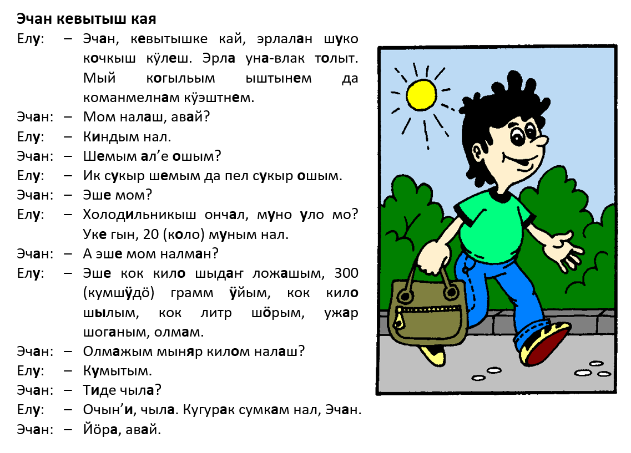


Slide 22
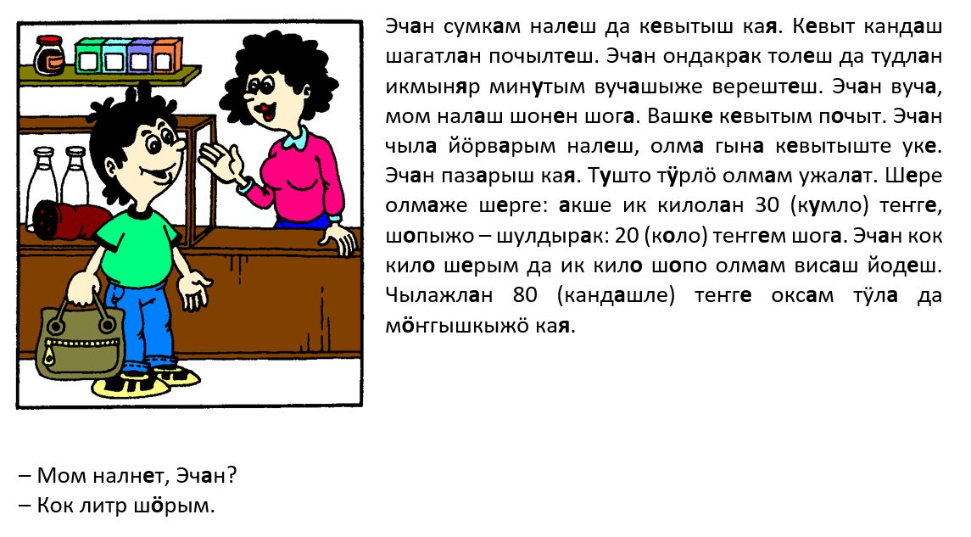

Slide 23
Exercises

Slide 24
16.
Таче мый декем уна-влак толыт.
Мый кевытыш каем.
Мыланем шуко йӧрвар кӱлеш.
Мый киндым, муным, шылым налнем.
Пазарышкат кайыман.
Тушто пареҥгым, олмам налам.
Вара мӧҥгышкӧ каем.
Мӧҥгыштӧ эше пеш шуко паша уло.

